Slide 2
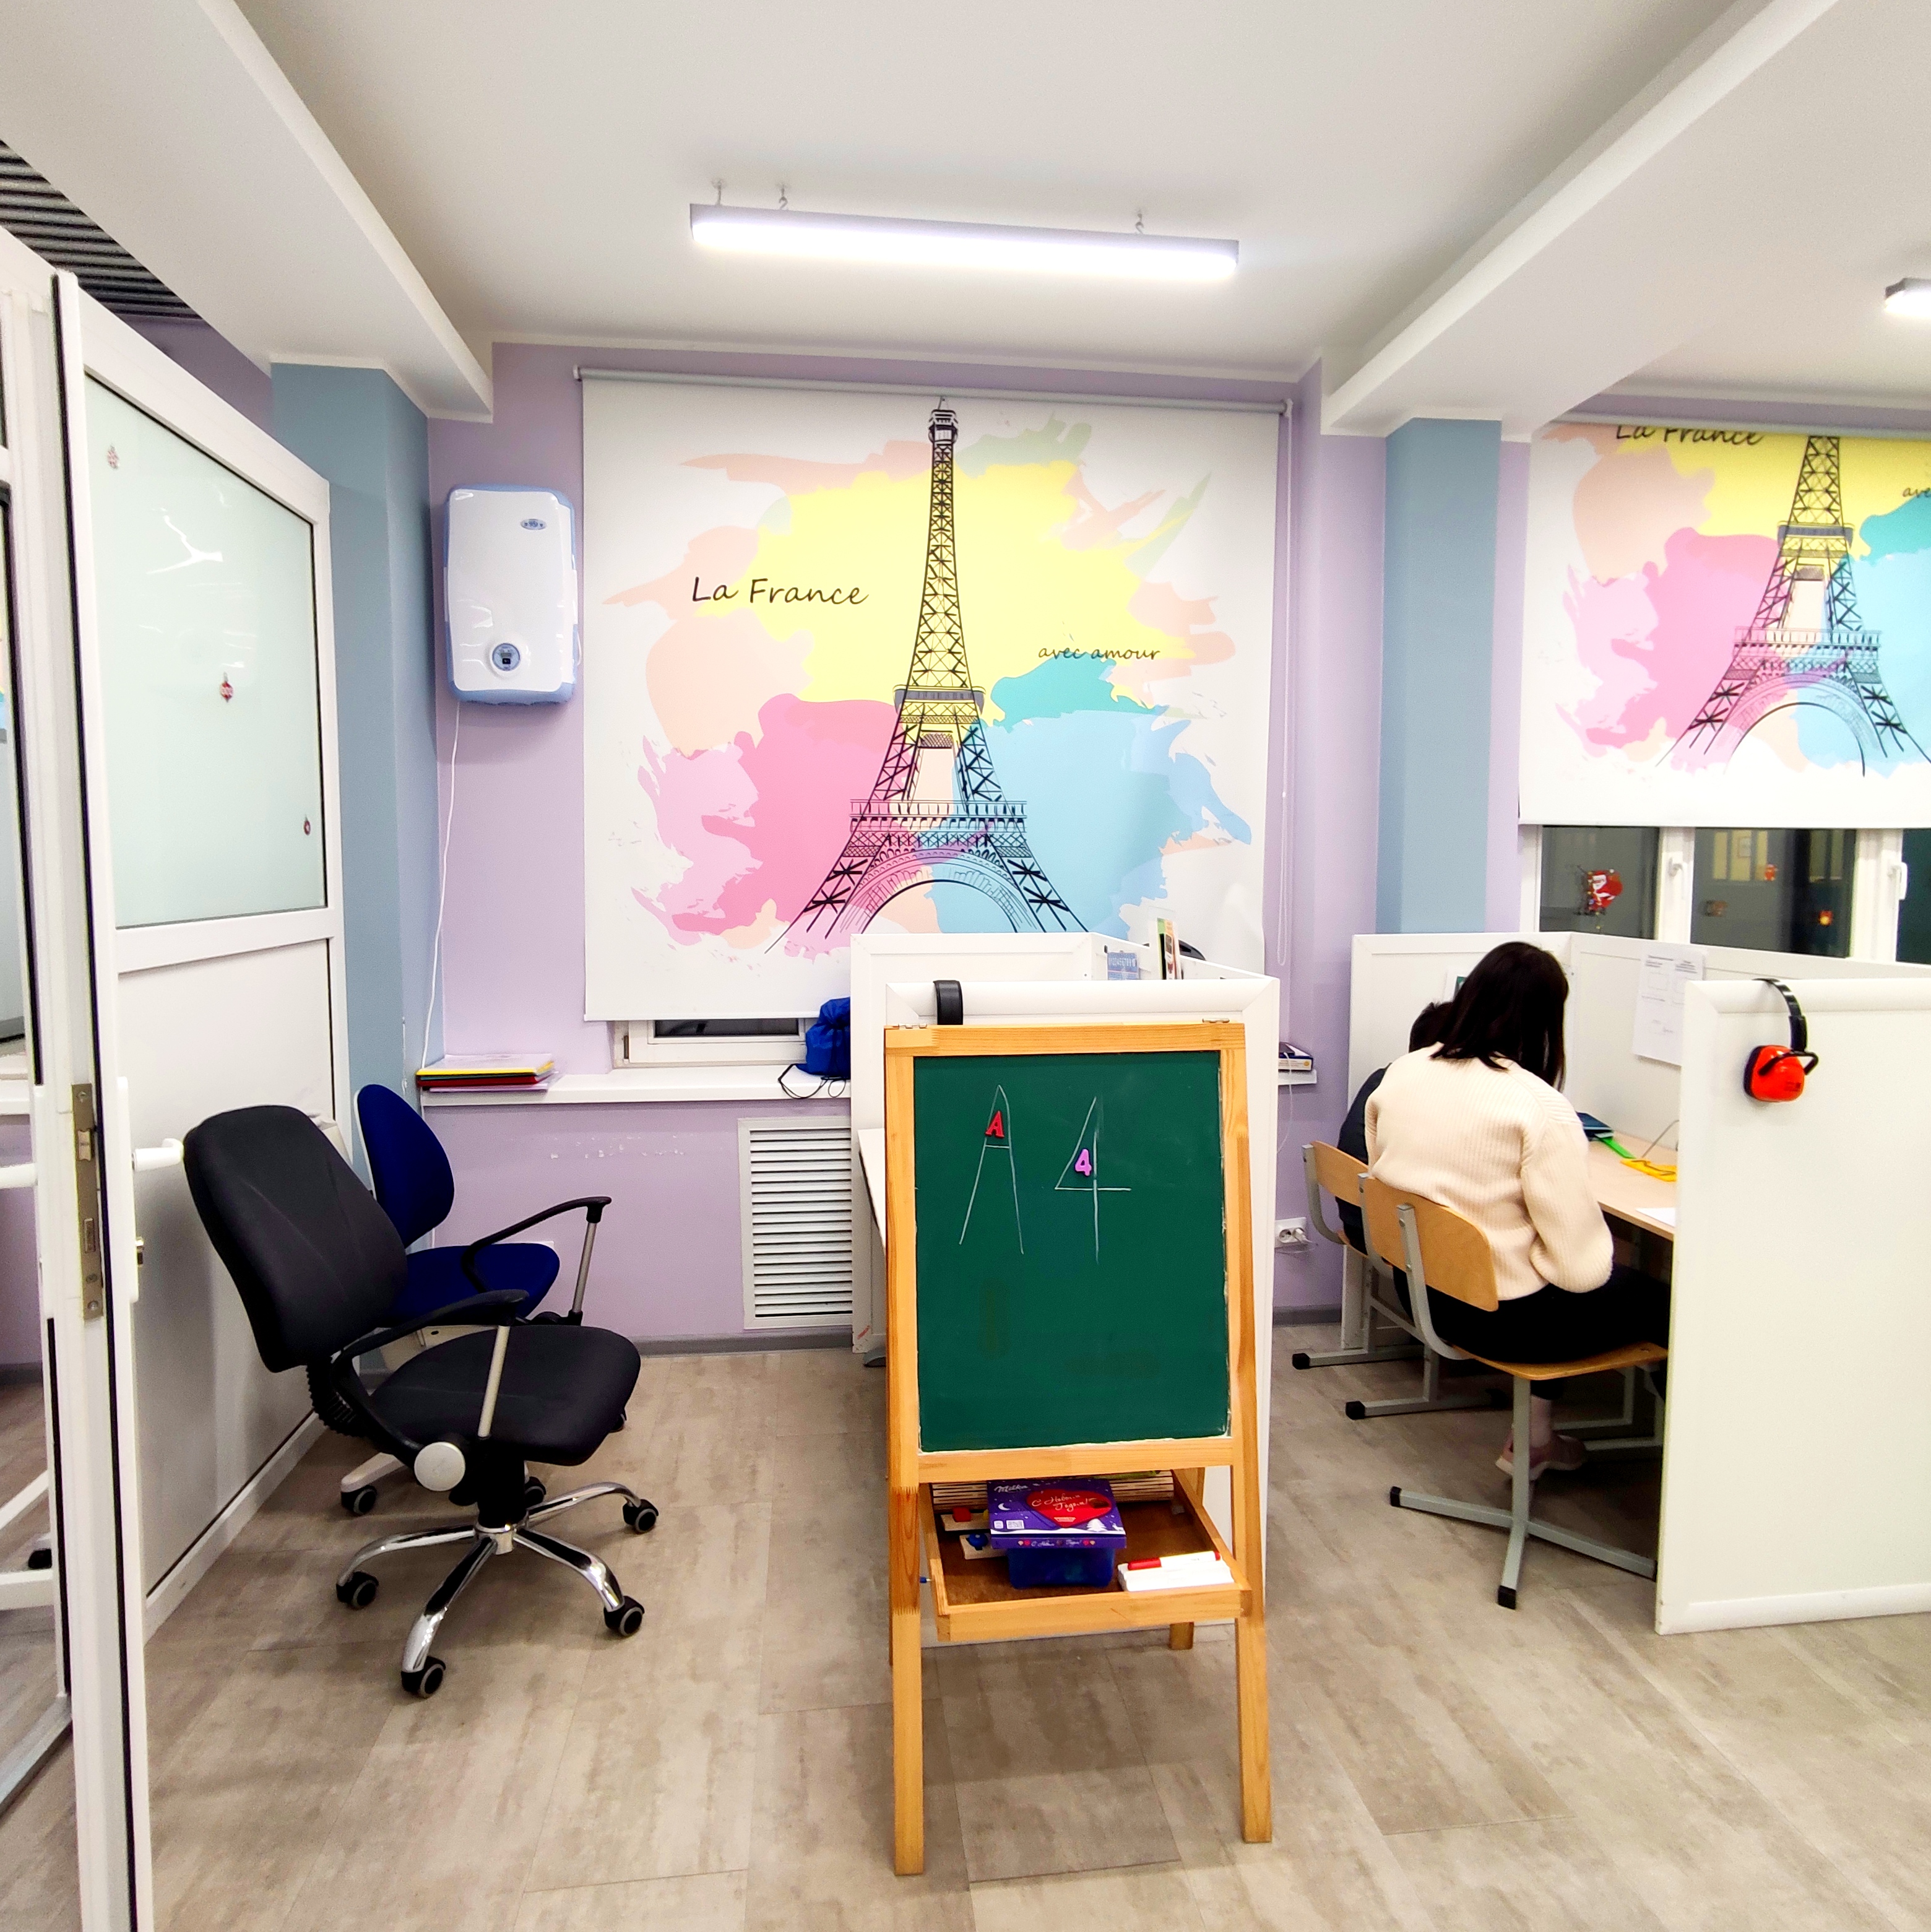
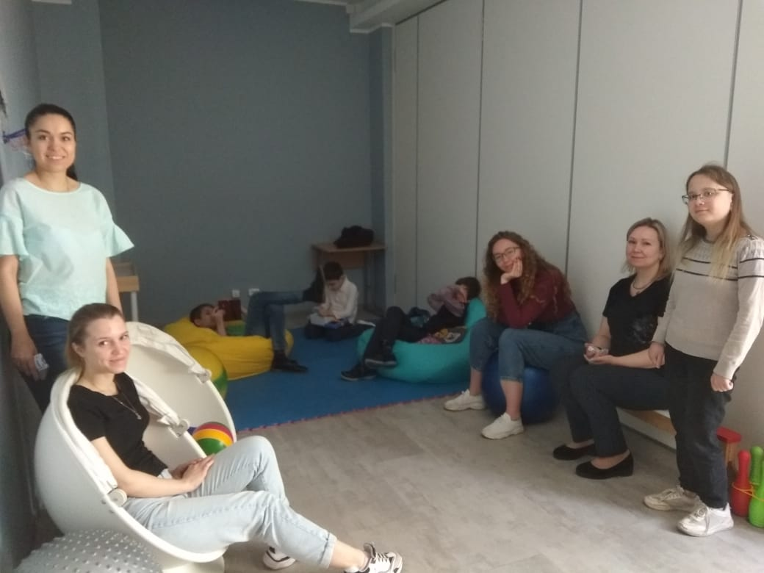
Формирование организационной готовности школы к изменениям в условиях разновекторности ее развития. Работа с детьми ОВЗ
Кудрявцева Диана Анатольевна заместитель директора по УВР (инклюзия) ГБОУ школы № 312 Фрунзенского района
Гаврик Арина Сергеевна учитель-логопед ГБОУ школы № 312 Фрунзенского района
Вершинина Маргарита Сергеевна
Воспитатель ГПД ГБОУ школы № 312 Фрунзенского района

Slide 3
Актуальность работы с детьми с ОВЗ
По данным Министерства здравоохранения
2014 год – 13 897
2018 год – 31 415
Рост числа людей с РАС в 2,3 раза

Slide 4
Работа с детьми с ОВЗ на базе ГБОУ школы № 312
В 2018 году на базе ГБОУ школы № 312 Фрунзенского района был открыт ресурсный класс.
Ресурсный класс – место помощи детям с особыми образовательными потребностями.
Если в школе все правильно организовано, то такая модель никому не вредит, а наоборот, помогает учителям регулярного класса более качественно организовать процесс образования.

Slide 5
Участники образовательного процесса

Slide 6
Специалисты РК
Учитель-дефектолог
Учитель-логопед
Педагог-психолог
Тьюторы

Slide 7
Зоны ресурсного класса
Учебная зона ресурсного класса
Зона сенсорной разгрузки

Slide 8
Стереотипы при взаимодействии с людьми с ОВЗ в школе
Опасение, что присутствие в классе детей, которые требуют особой поддержки, может тормозить образовательный процесс, другие дети будут меньше успевать на уроке.
Успеваемость детей, которые развиваются типичным образом, падает.
Учитель на уроке больше внимания уделяет «особенным» детям.
«Особенные дети» могут вести себя «неадекватно», что может испугать других детей в классе.
Люди с ОВЗ никогда не смогут стать полноценными членами общества на 100%, зачем их учить в обычной школе, пусть сидят дома.

Slide 9
Формирование готовности участников процесса к разновекторности развития школы
Работа с педагогическим составом школы
Работа с родителями
Работа с детьми
Время выполнения 5 минут

Slide 10
Пример адаптации материала в учебном процессе

Slide 11
Пример успешной подготовки участников образовательного процесса
Инклюзивный урок физической культуры
Сказкотерапия учащихся 3 и 4 классов

Slide 12
Кудрявцева Диана Анатольевна заместитель директора по УВР (инклюзия) ГБОУ школы № 312 Фрунзенского района
Гаврик Арина Сергеевна учитель-логопед ГБОУ школы № 312 Фрунзенского района
Вершинина Маргарита Сергеевна
Воспитатель ГПД ГБОУ школы № 312 Фрунзенского района

